Slide 1
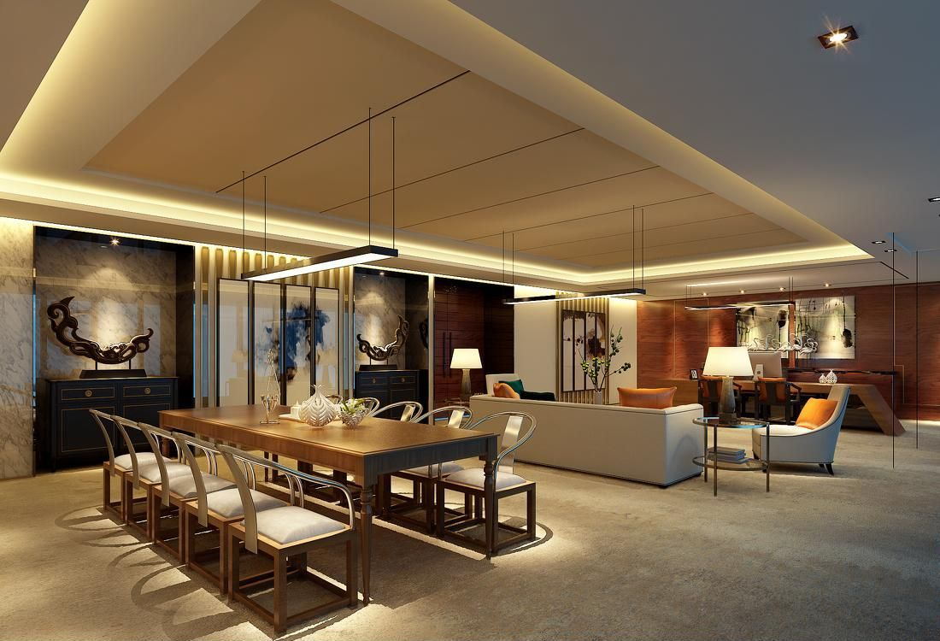
《建筑装饰工程施工》
任务0501 安装木龙骨及垫层

Slide 2
教学目标
Unit teaching goal
能 力 目 标
知识目 标
素质目 标
1.能够做施工前的准备工作
2.能够熟练使用本单元所用装修工具；
4.能够依据《GB50327-2001住宅装饰装修工程施工规范》，完成楼墙面施工的各道工序；
1.掌握块材楼木质墙面施工的准备工作内容；
2.掌握块材楼木质墙面的施工程序；
3.掌握楼木质墙面施工质量控制要点
1.严格按规程使用装修工机具；
—培养安全意识；
2.严格执行楼墙面施工工艺，确保施工质量；
—培养责任意识、质量意识；
3.施工现场材料堆放整齐、工具摆放有序；
—注重维护公司企业形象；
1

Slide 3
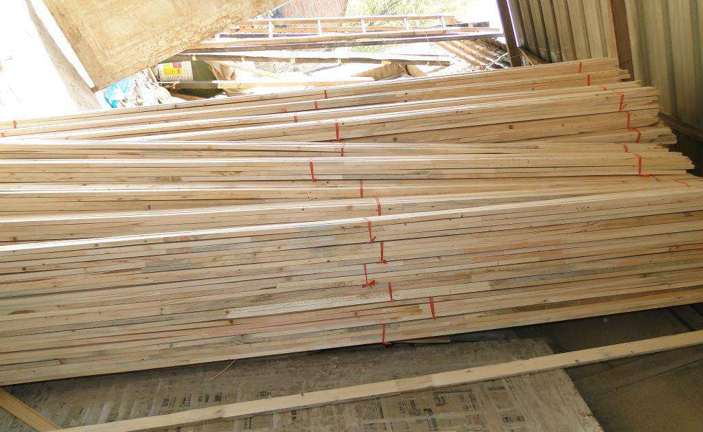
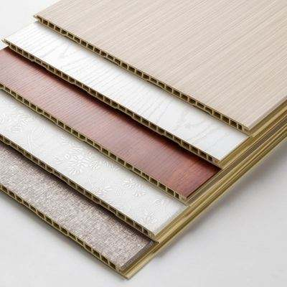
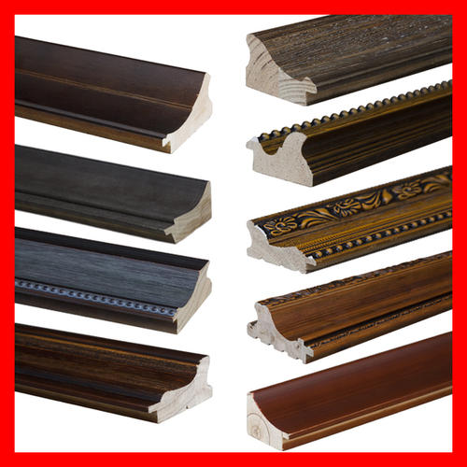
（1）人造板材
胶合板 、细木工板 、刨花板 、纤维板
（2）木龙骨
（3）木线条
一、施工准备
1、材料准备
2

Slide 4
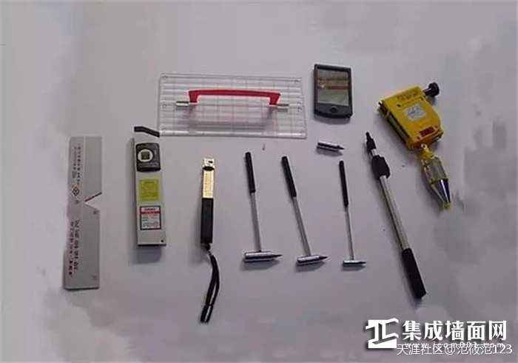
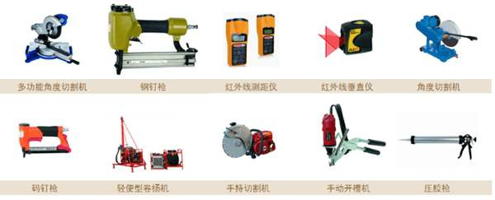
一、施工准备
2、主要工具
3

Slide 5
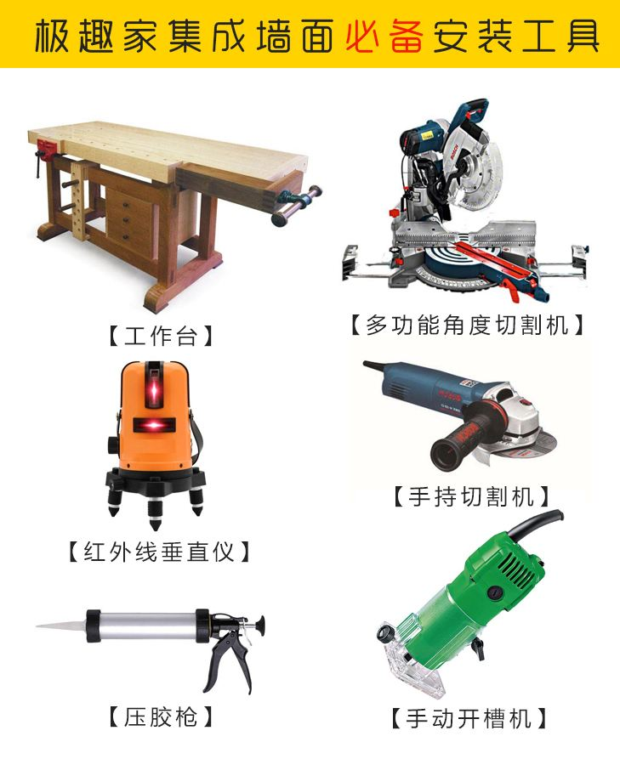
一、施工准备
2、主要工具
4

Slide 6
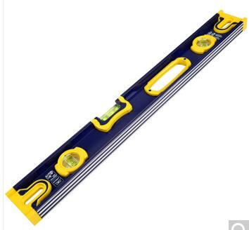
一、施工准备
2、主要工具
水平尺
5

Slide 7
二、施工工艺流程
弹线定位——安装木楔——制作木龙骨架——安装木龙骨架——安装基层板——安装饰面板——收口线条处理——踢脚板施工
6

Slide 8
二、施工工艺流程
弹线定位
弹线的作用：一是在制作木质护墙时有个基准线，便于下一道工序的施工；二是让木楔孔洞打在线上，便于木屑与护墙龙骨连接，检查电气布线是否影响木龙骨架的安装位置，空间尺寸是否合适，标高的尺寸是否改动等。
通 过弹线发现了不能按原来标高施工，不能按图纸设计布局的情况时，应及时提出设计变更，以保证施工正常进行。
护墙的标高线：确立标高线最常用的方法是用透明软管注水法，具体详见木吊顶工程。首先确定地平基准水平线。其次将定出的地平基准水平线画在墙上，即以地平基准水平线为起点，在墙面上量出护墙板的装修标高线。
墙面的造型线：首先在需要施工的墙面测出中心点，并用线坠的方法确立中心线，然后再中心线上确定装饰造型的中心点高度。再分别画出装饰造型的上线和下线的位置、左边线和右边线的位置。最后分别通过线坠法、水平仪或软管注水法，确定边线水平高度的上下限的位置，并连线而成
7

Slide 9
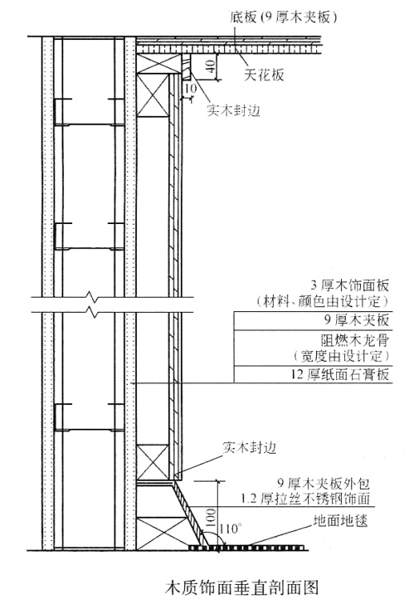
二、施工工艺流程
安装木楔
安装木楔固定点时，根据不同的基层表面采用不同的具体做法。木楔的作用是把墙体与木龙骨连接起来，要求安装牢固。
一般的砖混结构，可按照墙上的弹位线，用直径10~18mm的冲击钻头钻孔，其深度一般为100~150mm，但不能小于40mm，间距为40mm左右。安装木龙骨时，如果木龙骨不在弹线的位置上，也可以固定。具体做法是紧靠木龙骨的一边打一孔洞，将300mm的木龙骨一端削成小于孔洞的锥形，打入孔洞安装牢固后，再从侧边与木龙骨用钢筋钉连接。把高出木龙骨的部分割掉，与木龙骨齐平，不能先锯后钉。因为先锯后钉会使木龙骨开裂，使固定不牢。
当墙体为加气混凝土砖、空心砖墙体时，要先将木楔浸油，按预先设计的位置预埋于墙体内，间距为400mm左右，用水泥砂浆砌实，使木楔表面与墙面平整。还可以在木垫块局部找平的情况下，采用射钉枪或强力气钢钉把木龙骨直接钉在墙上。
8

Slide 10
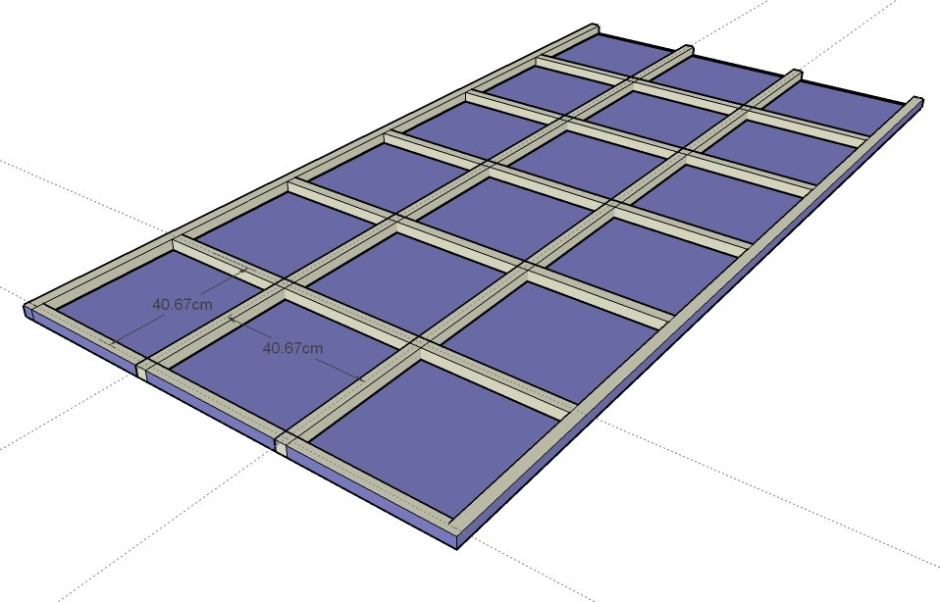
二、施工工艺流程
制作木龙骨架
通常制作木龙骨架是在相对平整的地面制作拼装，要求把墙面上需要分片或可以分片的尺寸标注出来，再根据分片尺寸制作木龙骨架。用料和制作方法与木质吊顶龙骨架相同。这样施工可以保证木龙骨的平整度，达到省工、省时、省料的目的。木龙骨架的间距通常根据面板的模数或现场施工的尺寸而定，一般为300~600mm。在有开关插座的位置，要在四周加钉木龙骨框，以便固定开关插座盒。所以安装的木龙骨架要做防腐、防潮、防火处理。
9

Slide 11
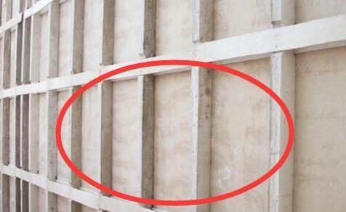
二、施工工艺流程
安装木龙骨架
在木龙骨甲固定安装完毕后，进行检查，没有发现问题后，再按操作步骤安装基层底板，如设计上要求隔声、防火、保温的墙面，要将相应的玻璃丝棉、岩棉、苯板等敷设在龙骨内但要符合有关防火规范。基层板材料一般使用胶合板、中密度板、细木工板等。
认真选择符合条件的板材，根据实际尺寸下载截材板。
基层底板在安装时应在背面做卸力槽，这样可以防止板面弯曲变形。卸力槽一般间距为100MM，槽宽为10MM，深5MM左右。
在木龙骨表面刷一层白乳胶，底板与木龙骨的链接采取胶钉方式，将板扶正与木龙骨相贴，然后把气钉或圆钉打入板内，使板与木龙骨相连接，要求布钉均匀。
圆钉、气钉长度要根据所用底板的厚度选用，一般为25~30MM，钉距宜为80~150MM钉头要用尖的铁冲子，顺木纹方向打入板内0.5~1MM。
10

Slide 12
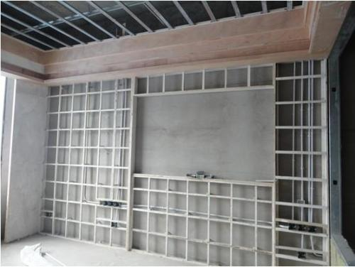
二、施工工艺流程
安装木龙骨架
11

Slide 13
三、施工要点
1、基层处理
（1）施工时没有充分考虑装修与结构的配合，没有为装修提供条件，没有预留木砖，或木档留得不合格；
（2）制作木龙骨时的木料含水率过大或未做防潮处理
2、防治方法：
（1）要认真的熟悉施工图纸，在结构施工过程中，对预埋件的规格·部位·间距及装修留量一定要认真了解；
（2）木龙骨的含水率应小于15%，并且不能有腐朽·严重的死伤疤·劈痕·扭曲等缺陷；
（3）检查预留木楔是否符合木龙骨分档尺寸，数量是否符合要求
12

Slide 14
3．材料要求
（1）人造木板的甲醛含量应符合室内装修的有关规定。
（2）木龙骨的含水率应符合有关规定。对可能受虫蛀和受潮的木材进行防腐、防虫处理。
（3）胶粘剂、射钓。等辅料的质量应符合有关规定。
4．木饰面护壁墙裙
1)制作安装前应检查基层的垂直度和平整度，有防潮要求的应进行防潮处理。
2)按设计要求弹出标高、控制线、分格线。打孔安装木砖或木楔，深度应不小于40 mm，木砖或木楔应做防腐处理。
3)龙骨间距应符合设计要求。当设计无要求时，横向间距宜为300mm，竖向间距宜为400mm。龙骨与木砖或木楔的连接应牢固。龙骨、木质基层板应进行防火处理。
4)饰面板安装前应进行选配，颜色、木纹对接应自然协调。
5)饰面板固定应采用射钉或胶粘接，接缝应在龙骨上，接缝应平整。
6)镶接式木饰面墙可用射钉从凹榫边倾斜射人，安装第一块时必须校对竖向控制线。
7)安装封边收口线条时应采用射钉固定，钉的位置应在线条的凹槽处或背视线的一侧。
13

Slide 15
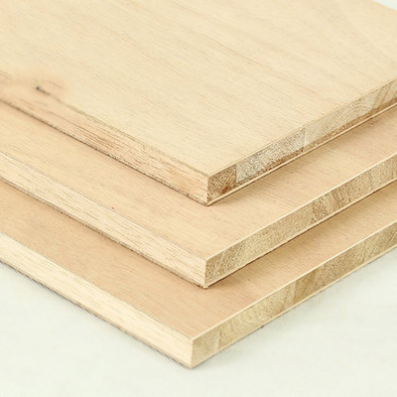
三、施工要点
4．细木工板垫层
基层板一般采用胶合板，可用气枪钉把木夹板固定在木龙骨上,也可用自攻螺丝固定。
封钉前先根据龙骨双向间距在胶合板表面弹双向墨线，用以确定钉子的固定位置。
安装时从上往下或由中间向两头固定,要求布钉均匀，钉距100-150 皿左右，钉尾陷入板面。
为避免今后收缩变形，板与板拼接处留3-5皿缝。对版面大的饰面，基层板宜错缝安装，避免产生通缝而形成集中伸缩.应力。相邻板的板边一定要厚薄均匀、一致，以免产生接缝高差。
14

Slide 16
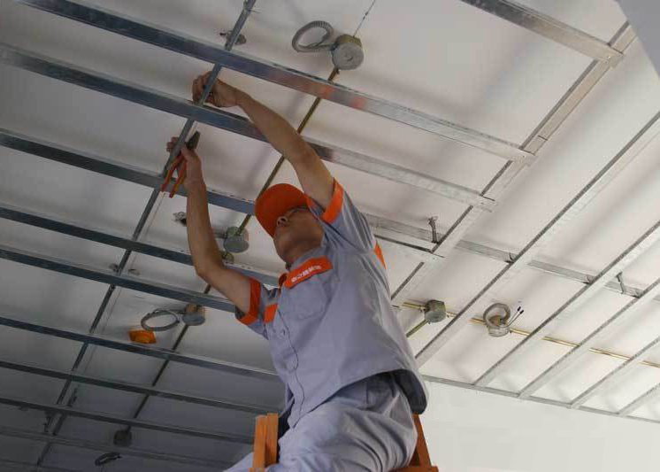
Thanks

